Slide 1


Психологическая подготовка к экзаменам
МБУ ДО «Центр психолого-медико-социального сопровождения»
городского округа «город Якутск»
Стратегии и методы, которые помогут справиться с психологическими проблемами при подготовке к экзаменам

Slide 2
Волнение перед экзаменом — норма
Все здоровые люди испытывают тревогу и неуверенность перед важными событиями. Главное знать – как успокоиться, как настроиться
Успешный результат на экзамене
Большими врагами в ситуации экзамена могут быть беспокойство и тревога, чем не самое блестящее знание предмета.

Slide 3
В общении с детьми нельзя использовать:
Угрозы («Если ты…»)
Критику («Сколько раз уже тебе говорили…», «Слушать надо было…»)
Мораль, нравоучения, проповеди («Ты обязан …»)
Высмеивание («Что за тупые вопросы…»)
Уговоры («Успокойся, это не важно…» )
Отстранённость («Это твои проблемы»..)

Slide 4
Личностные трудности
ТРУДНОСТИ И СТРАТЕГИИ ПОДДЕРЖКИ СТАРШЕКЛАССНИКОВ
Работа с тестовыми заданиями
• психогимнастические упражнения, развивающие переключаемость в целом (работа с таблицами Шульте и т.п.);
• игры и задания, основанные на материале школьных предметов, причем не столько акцентируются фактические знания, сколько развиваются навыки оперирования понятиями и переключения.
Прежде всего, очень важно предоставить достаточно информации о том, что такое государственный экзамен, уделив особое внимание его позитивным сторонам. При высоком уровне тревоги, вызванной особой значимостью экзамена, можно провести работу, направленную на
субъективное снижение значимости экзамена.
«Что самое страшное может случиться, если оценка экзамена будет низкой? Какие преимущества даст высокий балл экзамена?» Обсуждение таких вопросов с выпускни­ками поможет им составить более реалистичный образ этого «незнакомого зверя».
Очень полезным будет также выяснение тех убеждений, которые существуют у детей по поводу экзамена.

Slide 5
Как подготовиться?
Режим дня. Смена деятельности — лучший отдых для организма: составь план занятий, чередуй занятия и отдых, физическую нагрузку и сон.
Отдых. Необходима психическая и физическая релаксация. Попробуйте следующие способы: слушайте расслабляющую музыку, займитесь спортом, танцуйте, гуляйте.
Общение. Необходима поддержка семьи, друзей.
Сбалансированное питание. Употребляйте в пищу полезные для мозга продукты: белок, орехи, овощи и фрукты. Не отказывайтесь от еды — без этого не будет сил и ресурсов, энергии, а это лишь усиливает стресс.

Slide 6

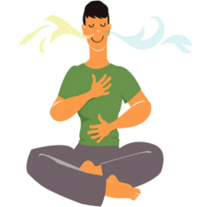


Упражнения на расслабление тела
Медленно поднять и опустить плечи.
Опустить голову сначала к одному, потом к другому плечу.
Поднять руки и резким движением опустить их вниз, как будто стряхивая воду.
Потрясти ладонями, расслабляя кисти и пальцы.‍
Сильно сжать кулаки и разжать их. Повторить 2–3 раза.
Упражнение для восстановления дыхания
Ритмичное дыхание. Медленно вдыхать, считая до 8, задержать дыхание, досчитать ещё до 8, после чего медленно выдохнуть на те же 8 счётов. Ритм дыхания может быть и другим — например, на 4 или 6 счётов. Главное, чтобы вам было комфортно.
Упражнение «Пять органов чувств»
Для того чтобы сосредоточиться на настоящем моменте, перечислите: 5 вещей, которые видите; 4 вещи, которые слышите; 3 вещи, которых касаетесь; 2 вещи, запах которых ощущаете; какой вкус вы ощущаете.
Аутотренинг
Это частое повторение вслух или про себя мотивирующих и поддерживающих фраз: «Я справлюсь», «Я молодец» и т.д.

Slide 7

Памятка для родителей по профилактике и предотвращению травли
МБУ ДО «Центр психолого-медико-социального сопровождения»
городского округа «город Якутск»

Slide 8



Травля в детской среде – систематическое, намеренное нанесение обиды, унижения или физической травмы группой детей или одним ребенком одному ребенку.
Главные признаки — регулярность, осознанное причинение боли и неравенство сил. Это не просто конфликт, а форма психологического или физического насилия.
Ключевые признаки, отличающие травлю от ссоры или конфликта
Систематичность: действия повторяются постоянно.
Намеренность: обидчик сознательно причиняет вред и унижает.
Неравенство сил: жертва слабее (физически, психологически, или в группе против одного).
Чувство бессилия: жертва не может остановить обидчика самостоятельно.
Формы проявления буллинга
Физический: пинки, толчки, побои, порча вещей.
Вербальный: оскорбления, насмешки, угрозы, унизительные прозвища.
Социальный: изоляция, бойкот, распространение слухов.
Кибербуллинг: травля в интернете, оскорбительные сообщения.

Slide 9

Профилактика случаев травли: роль родителей
1. Обратить внимание на психологическую обстановку в семье.
Избегать конфликтных форм выяснения отношений, особенно, в присутствии детей, использовать сотруднические формы взаимодействия. Важно дать ребенку понять, что насилие — это не норма человеческих взаимоотношений, а также следить за тем, чтобы у него не копились чувства обиды и гнева, для вымещения которых он искал бы кого-то слабее себя.
2. Обоим родителям быть доступными для детей в любое время.
Следить за тем, чтобы, по возможности, у ребенка был контакт с обоими родителями, чтобы он мог обратиться и к матери, и к отцу, если у него возникнет потребность поговорить о важном.
3. Важно, чтобы в семье были приняты достаточно открытые коммуникации между близкими. Когда родители показывают своим поведением детям, что им важно понимать, что происходит у другого на душе, что рассказать о том, что тебя беспокоит — это нормально, и не нужно бояться, что ты «напряжешь» или утомишь этим собеседника, дети знают, что если окажутся в беде (в том числе, в школе), то всегда смогут об этом рассказать.
4. Слишком сильная опека повышает вероятность того, что ребенок окажется жертвой травли. Доказано, что дети, которые оказываются в роли жертв, часто очень сильно привязаны к кому-то из родителей (обычно, к матери), с большинством членов семьи у них также очень тесные отношения, и они привыкли соглашаться со всем, что им говорят. Такой ребенок, конечно, удобен и послушен, но у него, очевидно, большие сложности с тем, чтобы защитить себя.

Slide 10



Признаки того, что ребенок подвергается травле
Ребенок теряет интерес к школе, ищет причины не ходить в школу, часто начинает болеть
Изменения в привычном настроении и поведении
Часто жалуется на боли в животе, в груди, головную боль при отсутствии соответствующих симптоматике заболеваний, теряет аппетит
Частые нарушения сна и ночные кошмары
У ребенка есть следы насилия: синяки, порезы, царапины или рваная одежда
У ребенка наблюдается повышенная раздражительность и утомляемость
Появляются запросы на дополнительные деньги
Отдает предпочтение взрослой компании
Отказывается разговаривать на «неудобные темы», избегает разговоров о школе
Алгоритм действий родителей
при выявлении травли
Поддержите ребенка. Успокойте его, скажите, что он не виноват, и заверьте, что вы на его стороне и поможете.
Незамедлительно обратитесь в школу. Напишите официальное заявление на имя директора с просьбой разобраться и принять меры (с указанием фактов травли). Встретьтесь с классным руководителем.
Привлеките специалистов. Обратитесь к школьному психологу, психологам в службы помощи.
4. Соберите информацию. Подробно расспросите, что случилось, кто участвовал, где и когда. Фиксируйте факты: травмы (освидетельствовать в травмпункте), испорченные вещи, переписки.
5. Не общайтесь с обидчиками напрямую. Не разбирайтесь с чужими детьми или их родителями самостоятельно — это может усугубить ситуацию. Встреча с родителями агрессора должна проходить только в присутствии администрации школы.
6. Обеспечьте безопасность. Если есть угроза физического насилия, не пускайте ребенка в школу, пока ситуация не разрешится.
Чего нельзя делать:
Говорить «сам виноват» или «ты должен уметь постоять за себя»
Обесценивать переживания («это просто баловство»).
Игнорировать ситуацию в надежде, что она решится сама собой.

Slide 11
Способы поддержки родителем ребенка, находящегося в кризисной ситуации
• Совместное времяпрепровождение за приятными для обоих вещами: это может быть и поход в лес или горы, и посещение стадиона. • Позаботиться о том, чтобы дома царила спокойная и дружелюбная атмосфера, чтобы дом мог стать психологическим «убежищем». • Если ребенок не против, физический контакт в виде объятий, поглаживаний, поцелуев и т.д. очень важен. • Важны проявления уважения к ребенку. Родитель должен найти в поведении ребенка в трудной ситуации что-то, за что может его похвалить. Порой кажется, что ребенок «провалился» по всем фронтам, но даже в этом случае можно найти какие-то мелочи, за которые его можно было бы похвалить. • Родитель может устраивать ребенку маленькие сюрпризы: например, приготовить его любимый пирог. • Если родитель давно хотел заняться спортом, то сейчас самое время начать ходить в спортзал, на стадион или просто бегать по утра — и взять ребенка с собой на занятия.
Как родитель может помочь ребенку
укрепить самооценку
1. Интересуйтесь, в первую очередь, не оценками, а настроением и самочувствием ребенка.
2. Говорить в позитивных формулировках и почаще говорить о будущем, не застревая в рассуждениях о прошлом.
3. Интегрировать ребенка в среду сверстников, в которой он чувствовал бы себя комфортно.
4. Делать акцент на достижениях. Хвалите за конкретные успехи в делах, которые ему нравятся, будь то помощь по дому или успехи в видеоигре.
5. Учите ребенка отстаивать свое мнение спокойно, без ответной агрессии.
6. Дома можно проигрывать ситуации столкновения с обидчиками, тренируя уверенную позу, голос и умение ответить шуткой или хитростью.
7. Отказ от образа «идеального ребенка». Не требуйте от него быть чрезмерно послушным — это часто делает детей более удобными мишенями для агрессоров.

Slide 12

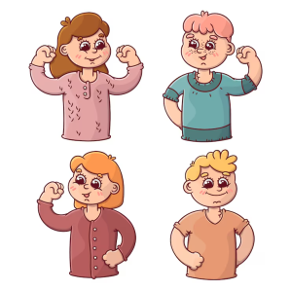

Упражнения, которые можно делать дома вместе с ребенком для укрепления его уверенности
Психологические упражнения
«Банка успехов»
Записывайте или зарисовывайте с ребенком его даже самые маленькие достижения за день на листочках и складывайте в банку. В моменты неуверенности перечитывайте их.
«Язык тела»
Перед зеркалом учите ребенка принимать «позу уверенности» (расправить плечи, поднять подбородок, улыбнуться), сравнивая ее с закрытой позой.
Физические упражнения на контроль тела
«Аист» / «Цапля»
Стояние на одной ноге (можно с закрытыми глазами) помогает тренировать баланс и фокус.
«Удержи предмет»
Удержание предмета (мешочек с песком/кубик) на тыльной стороне кисти или на ноге во время приседаний или ходьбы.
Ментальные упражнения
«Сундук инструментов»
Представьте, что у вас есть сундук, который нужно заполнить инструментами преодоления. Какие из них есть в вашем арсенале? Запишите их. Вот несколько вариантов в помощь: погулять, послушать любимую музыку, полюбоваться закатом, посмотреть смешной фильм, написать что-то в дневнике, потанцевать, заняться волонтерством, написать старому другу.
Попробуйте пополнять свой арсенал навыков и регулярно убирать из «сундука» то, что не работает. Так у вас всегда будет под рукой готовый план по борьбе с негативными эмоциями.

Slide 13
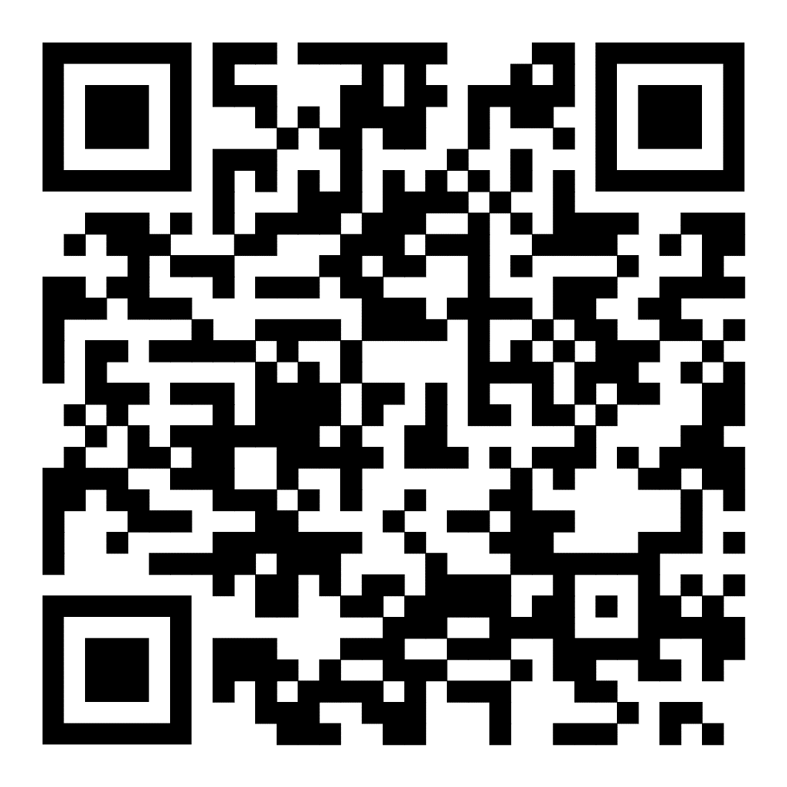



ССЫЛКИ НА НАШ САЙТ И СОЦИАЛЬНЫЕ СЕТИ
САЙТ
ТЕЛЕГРАМ
ВКОНТАКТЕ
макс

Slide 14

МБУ ДО «Центр психолого-медико- социального сопровождения» ГО «город Якутск»
Адрес: г. Якутск , ул. Рыдзинского 18/5 («16 квартал»)
эл. почта: cpprk_dp@mail.ru
р.т 43-09 -08 (ТПМПК №2 – прием детей с 5 по 11 кл.)
(ТПМПК № 3 – прием детей от 0 до 7 лет)
р.т 43-09-07 (педагоги-психологи, социальные педагоги)
р.т. 43-09-06 (директор)
Адрес: г. Якутск, ул. Сергеляхская 10/2 («Студенческий городок»)
эл. почта: pmpk.ykt@mail.ru
р.т. 31-65-01 (ТПМПК №1 – прием детей с 1 по 4 кл. и будущих первоклассников)
(Служба ранней помощи, кабинет сенсорной ба интеграции)
Сайт Центра: https://cpmss.obr.sakha.gov.ru

